Slide 1

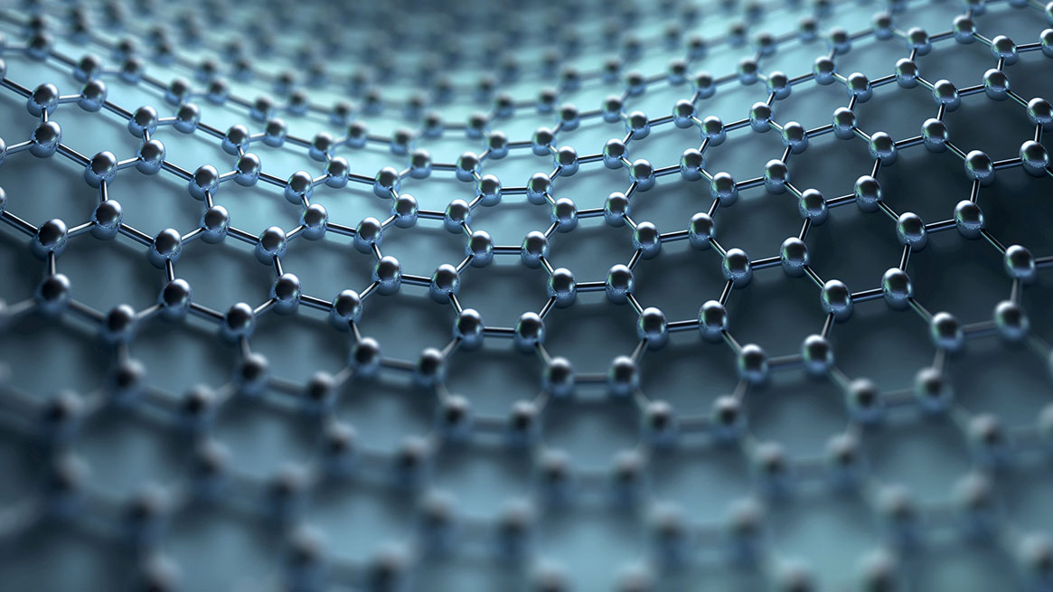
DOCUMENT CLASSIFICATION
maSSIMO caSO - MACHINE LEARNING ADVANCED Models
17/01/2024

Slide 2





Esplorazione del dataset
Kaggle dataset dataset con immagini di varie tipologie di documenti
Composizione 3 categorie di file
55 Immagini email
55 Immagini resume
55 Immagini scientific publication
scopo progetto Addestramento e classificazione di documenti

Slide 3
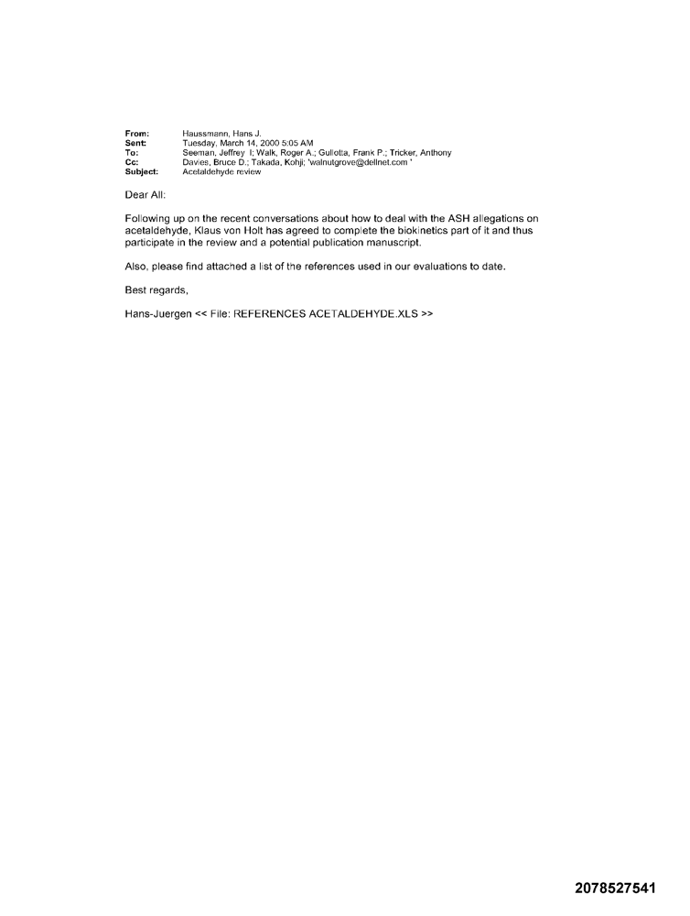
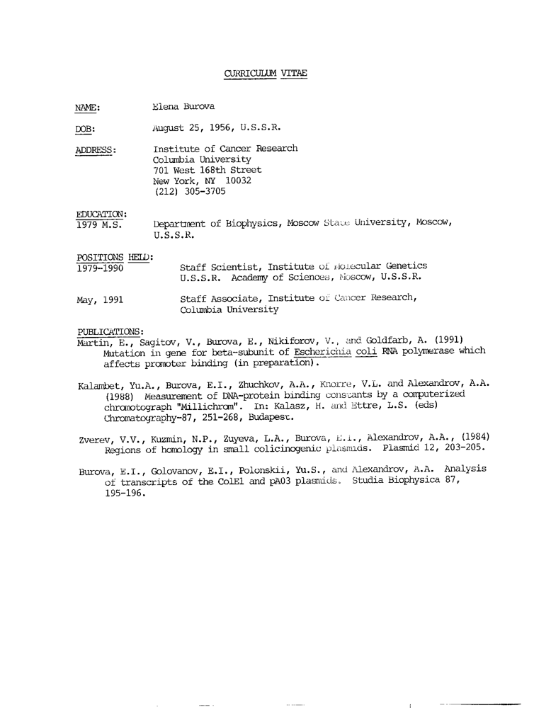
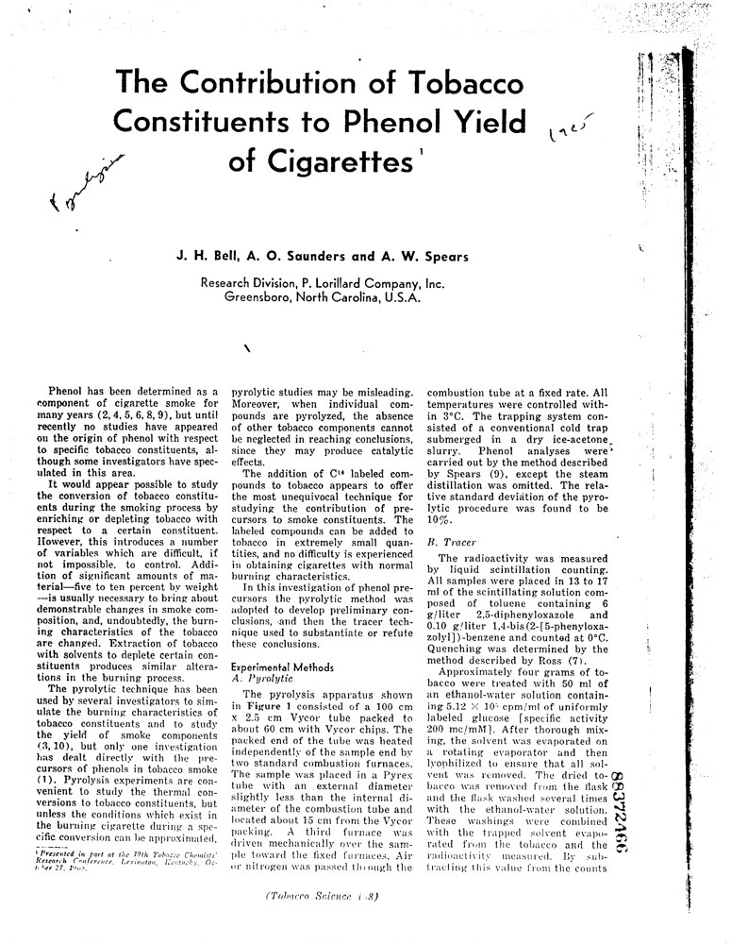
ESEMPI DI DATI
Email
Resume
Scientific publication

Slide 4
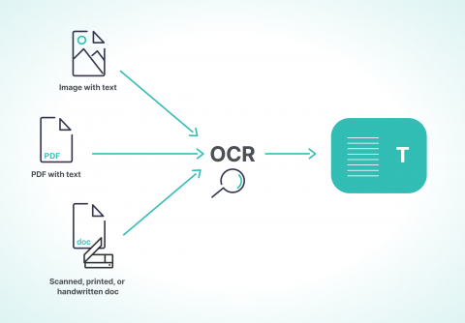
PyTesseract (OCR)
Optical Character Recognition

Slide 5
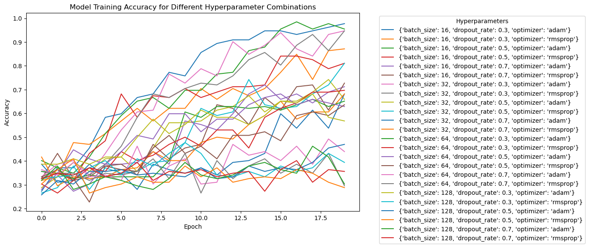
APPROCCIO MODELLI
Architettura Embedding Layer: Mappa parole in vettori di dimensione 16 per rappresentazione semantica.
LSTM Layers: Due strati con 64 unità ciascuno per catturare relazioni a lungo termine.
Dropout Layers: Riducono overfitting con tasso di dropout specificato.
Dense Layers: Due strati densamente connessi, uno con attivazione ReLU e l'altro con sigmoide.
Funzione di Loss e Ottimizzatore
Funzione di Loss: 'Sparse_categorical_crossentropy' per problemi di classificazione multi-classe.
Ottimizzatore: 'Adam' o 'RMSprop' a seconda della configurazione.

Slide 6
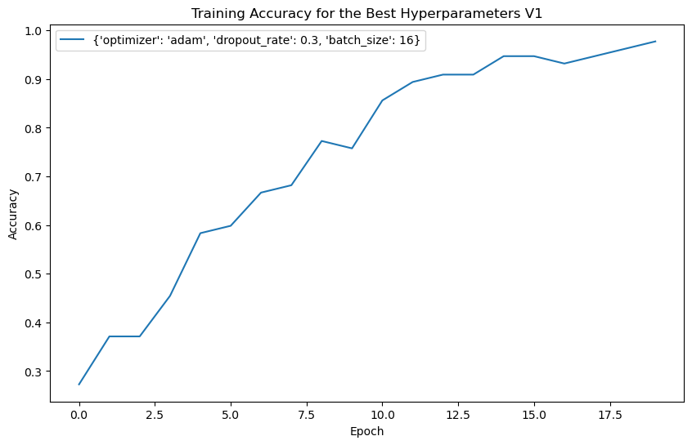
CONFRONTO RNN
Accuracy: 97%

Slide 7
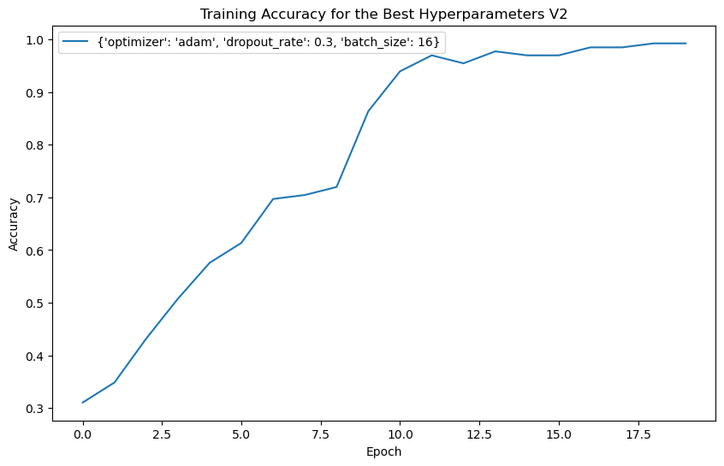
CONFRONTO RNN V2
Accuracy: 99%
Embedding Layer:
Output Dimension: Incrementato a 32 rispetto ai 16 della prima rete, aumentando la complessità della rappresentazione semantica.
Dense Layer Aggiunto:
Aggiunto un ulteriore strato denso con 64 unità e attivazione ReLU tra l'ultimo strato LSTM e l'output. Aumenta la complessità della parte completamente connessa della rete.

Slide 8
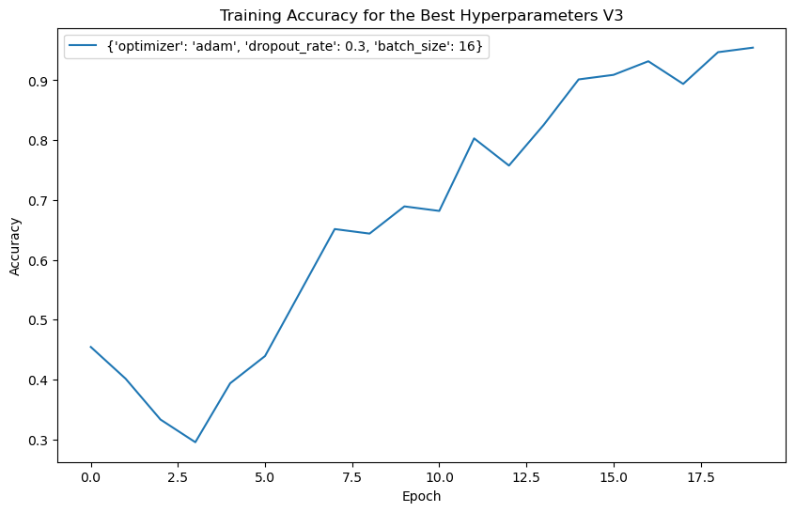
CONFRONTO RNN V3
Accuracy: 95%
Embedding Layer:
Output Dimension: Incrementato a 32 rispetto ai 16 della prima rete.
Regularizzazione L2 Aggiunta:
Aggiunta della regolarizzazione L2 ai pesi degli strati LSTM e Dense con un coefficiente di 0.01. Questo contribuisce a controllare l'overfitting introducendo un termine di penalità sui pesi.
Dropout Rate Ridotto:
Il tasso di dropout è stato ridotto a 0.3 rispetto al 0.5 della prima rete, sia per gli strati LSTM che per quelli Dense.
Modifiche negli Strati LSTM e Dense:
Gli strati LSTM hanno regolarizzazione L2, e il tasso di dropout è stato cambiato a 0.3. L'ultimo strato denso ha 64 unità.

Slide 9
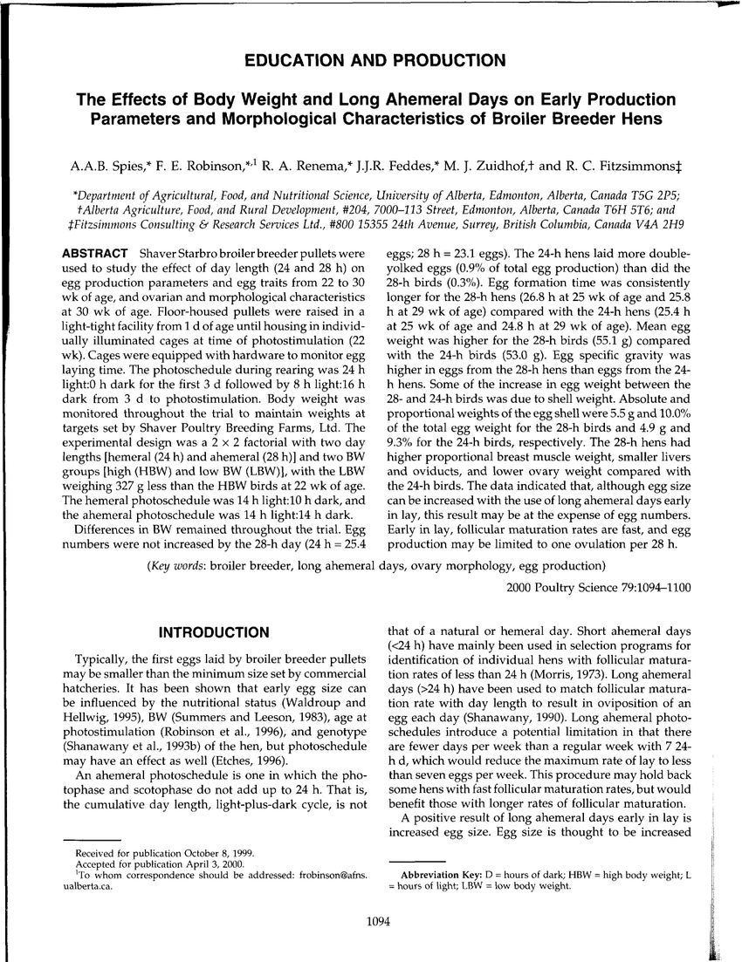
CONFRONTO RNN

Slide 10

Grazie!
Document classification project

